Slide 1

TLD Wuxi IT Training

Slide 2
Catalog
Part 1…………TLD Network
Part 2…………TLD E-mail
Part 3…………TLD Intranet
Part 4…………TLD ERP (Baan)
Part 5…………TLD IT Policy
Part 6…………TLD PDF Signature
Part 7…………TLD Copy, Print ,Fax
Part 8…………TLD Telephone System
Part 9…………TLD VPN Setting

Slide 3
PART 1
NETWORK

Slide 4
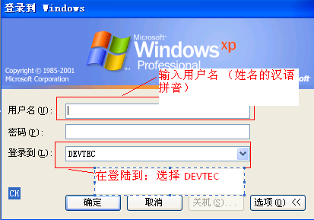
TLD 集团的域分为以下三个:
DEVTEC
WINDSOR
TLD_EUROPE
在开机登录时，在登陆到选择 DEVTEC

Slide 5
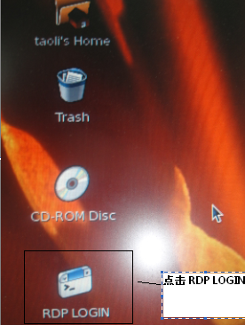
普通员工使用终端系统
1: 在使用终端时，MIS人员应安装好终端系统Linux。
2: 进入系统后，输入用户名，与密码。
3: 输入用户名与密码后，您会看到主界面。
4: 在桌面上双击RDP LOGIN 图标，如下图：

Slide 6
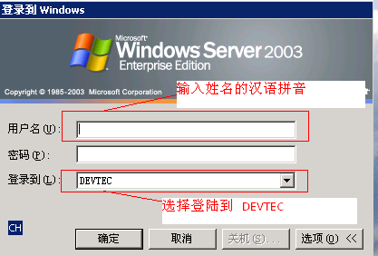
普通员工使用终端系统
5: 双击 RDP LOGIN后，会自动连接终端服务器，如下图：

Slide 7
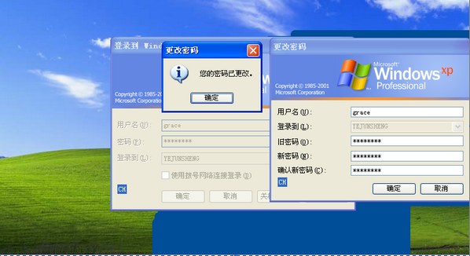
计算机系统开机账号：
1、系统在每隔2个月会自动提示您修改密码
当系统提示您的密码已过期,必须更改，点击“是”，然后先输入旧密码，
在输入新密码两遍即可。

Slide 8
PART 2
TLD E-mail

Slide 9
TLD 邮件登录账号：
MIS 会设置您邮箱账号，请记住自己的邮箱密码，不要遗忘或者泄露，如果遗
忘，请联系MIS
邮箱接收方式:
1、使用Outlook 邮件客户端，这里的账号配置已经有MIS配置完成。
2、使用Web登录访问Web邮件系统。TLD Web邮件系统地址：
http://mail.tld-asia.com

Slide 10
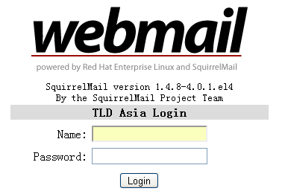
TLD WEB 邮件系统登录方法：
1： 打开 IE浏览器，在浏览器地址框输入 http://mail.tld-asia.com 后回车确认
2：此时浏览器会显示WEB邮箱的登录界面：

Slide 11
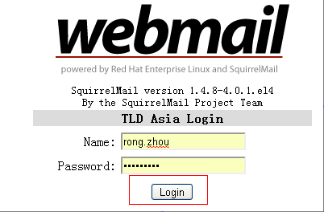
TLD WEB 邮件系统登录方法：
3：以一位邮件用户rong.zhou@tld-asia.com为例，在登陆的用户名name中
只要输入rong.zhou即可，而不是输入邮件用户名全称rong.zhou@tld-
asia.com ，再输入密码，点”Login”如图：

Slide 12
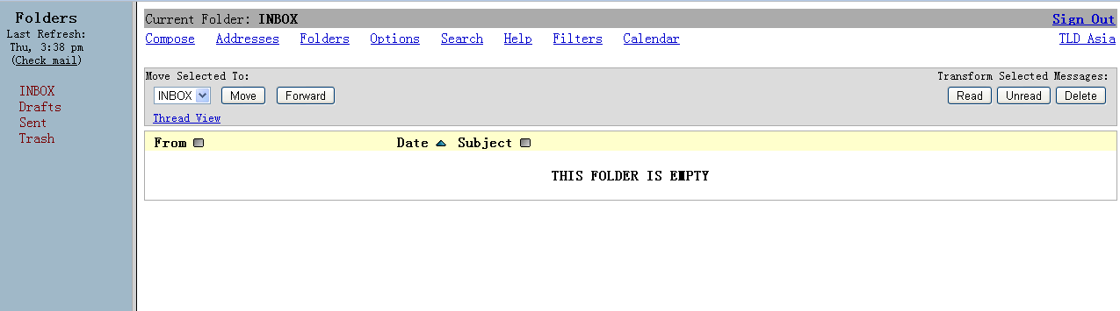
TLD WEB 邮件系统登录方法：
4：输入正确的用户名和密码后，会出现WEB 邮箱的主界面，如下图：

Slide 13
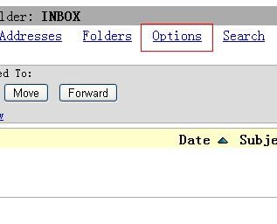
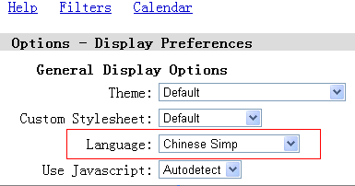
TLD WEB 邮件系统登录方法：
5：因为WEB 邮箱的默认语言是英文，如果出现中文邮件，产生中文字符的
乱码，所以请把邮箱语言选择成中文就可，方法如下： 选择 邮箱界面中的
“ Options ”--->”Display Preferences”---> 在“Language”一栏中选择
“Chinese Simp” 就可，然后点击“Submit”

Slide 14
Outlook 使用
1、TLD Outlook 2003的邮件数据文件是按规定统一存放在D盘下的TLD文件
夹下的Outlook下，这项配置也是由MIS统一配置，个人不得擅自更改配置。
同时Outlook 2003 的数据文件容量最大为4G，超过4G会造成Outlook 2003
收发邮件不正常，这将由MIS给您指导文档，指导如何导出自己的邮件数
据做存档。

Slide 15
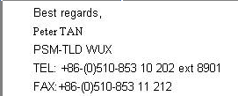
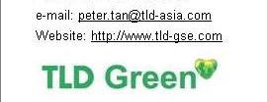
Outlook 使用
2、TLD 的数字签名，必须按统一的格式进行，格式如右边所示：
邮件签名格式如下：
第一行： Best Regards
第二行：姓名
第三行：公司电话，分机号
第四行：公司传真号
第五行：邮件地址
第六行：公司主网站地址
第七行：TLD Green 标志

Slide 16
需要注意的问题：
1） 在发送邮件的时候，不能在邮件接收人地址或抄送地址当写入自己的邮件
地址，否则会造成发送失败
2）在发送含有邮件附件时，附件的最大容量限制在5M ，如果附件超出大小
可以把附件通过压缩工具Zip进行压缩，或者把附件分开，分多次邮件分发。
3）在发送含有图片的附件时，因为现在的数码相机像素很高，往往一张数码相
片的容量是4MB左右可以通过照片压缩软件 ImageResizer 对数码照片压缩。

Slide 17
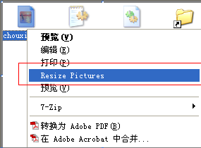
4） Outlook 收下来的邮件，TLD WEB 邮箱中无法再找到．

Slide 18
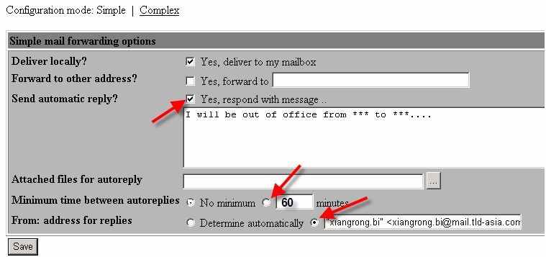
5）当出差或者休假或者有事外出，在必要时请设置邮件自动回复。
设置地址:http://mail.tld-asia.com:20000

Slide 19
PART 3
TLD Intranet

Slide 20
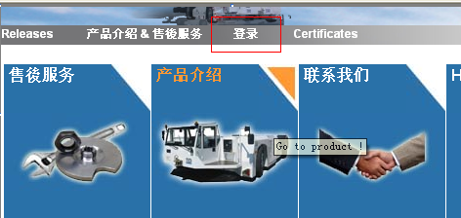
TLD Intranet内网登录账号：
MIS 会告诉您TLD Intranet 内网登录初始账号和密码 ，请在第一次登录到
TLD 内网系统会提示您修改初始密码，修改完成后，请不要遗忘或者泄露自
己的账号与密码。
1：打开IE浏览器在地址框输入http://www.tld-gse.com
2：选择主页面当中的“登录”，如图所示：

Slide 21
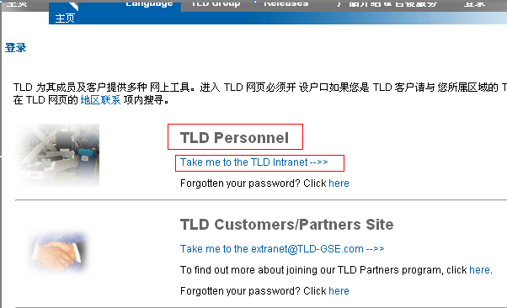
TLD Intranet内网登录账号：
点击选择 Take me to the TLD Intranet

Slide 22
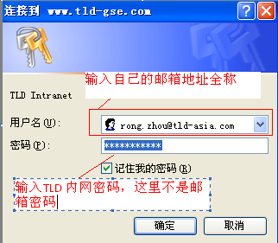
TLD Intranet内网登录账号：
会跳出登录对话框，如图：

Slide 23
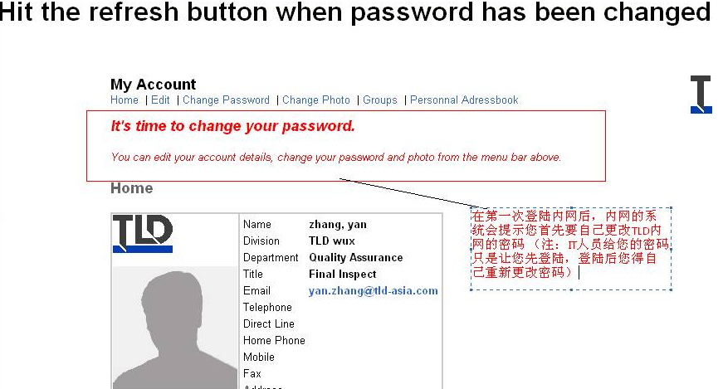
TLD Intranet内网登录账号：
第一次登陆，会出现提示你修改自己的初始密码 ：

Slide 24
TLD Intranet内网登录账号：
密码修改完成后，需刷新，重现登陆。 TLD Intranet内网登录账号是每三个
月修改一次，密码到期时会自动提示您修改密码。
如果忘记了自己的TLD Intranet内网登录账号,可按下面步骤操作:
1：打开IE浏览器在地址框输入http://www.tld-gse.com
2：选择主页面当中的“登录”，如图所示：

Slide 25
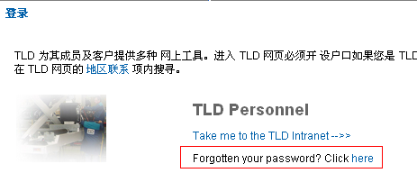
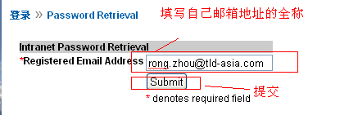
TLD Intranet内网登录账号：
3：找到 “Forgotten your password? Click here ” ，会自动把TLD Intranet
内网账号发送到您邮箱当中。

Slide 26
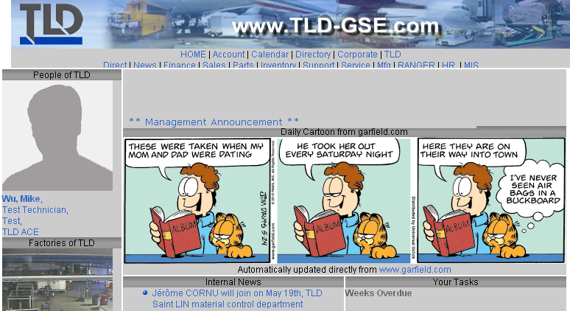
TLD Intranet 内网

Slide 27

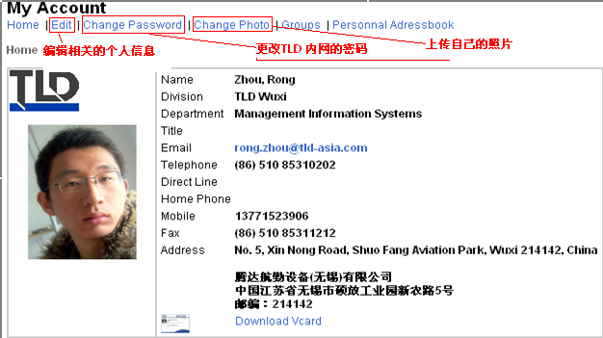
菜单在该主页的最上方
首次登陆请完善个人信息, 点击 account ,会出现以下界面：

Slide 28
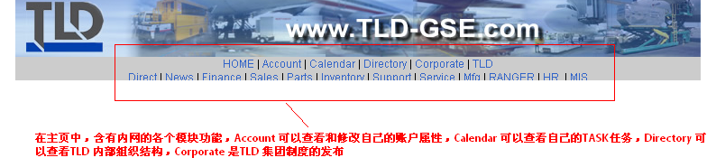
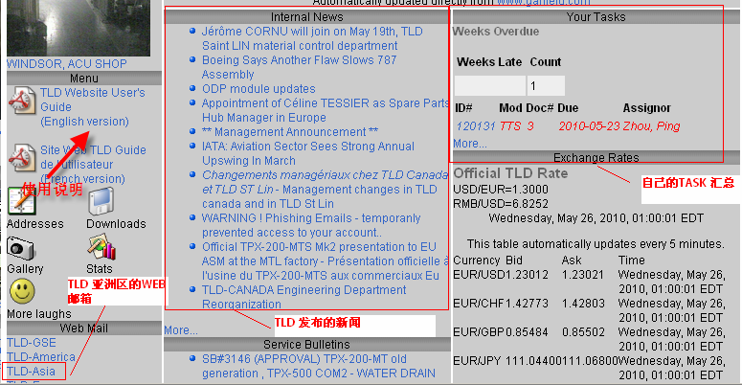

Slide 29

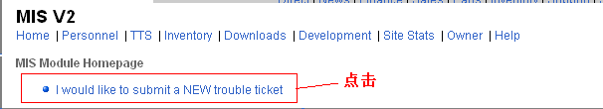
MIS 菜单
当遇到有关IT 问题，请开TTS，请按下面步骤操作：
1、在TLD内网主界面找到MIS，并且点击
2、点击后会出现如下界面：

Slide 30
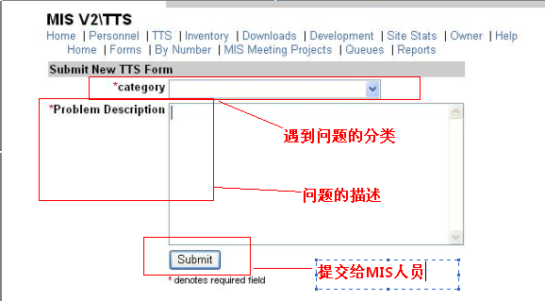
3、按如下的图操作，通过TTS提交遇到的问题
4、MIS人员收到TTS请求后，会为你提供帮助。

Slide 31
PART 4
TLD ERP (Bann IV)

Slide 32
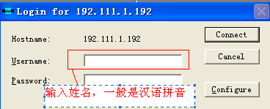
ERP系统(Baan)登录账号：
1、在“开始”菜单--->找到”所有程序”--->双击”Baan IV”---->在BBAN的主界面中
双击配置文件--->会出现以下登录框
2、Baan 登录的账号和您系统开机的账号是一样的，当您修改系统开机账号 ，
您的Baan账号也随之改动

Slide 33
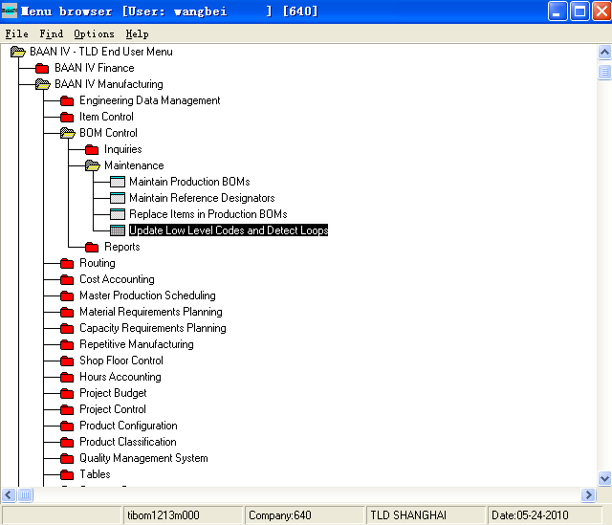
TLD 内部的ERP系统使用的是TLD ERP Baan IV，其主界面如下：

Slide 34
1）Baan IV 的配置由MIS 已经设置好，不得擅自更改Baan IV 的设置。
2）Baan IV 根据需求,要查询TLD 全球其它工厂的Baan系统数据，将由MIS负责配置。
3）Baan IV 在遇到操作流程问题时，请及时联系ERP负责人
顾晨阳 (chenyang.gu@tld-asia.com)
4）Baan IV 中的某些数据，也可以通过TLD 内网查询出。如图纸等。

Slide 35
PART 5
TLD IT Policy

Slide 36

TLD备份制度
1）如果是台式机还是笔记本，在D盘都会出现一个叫TLD 的文件夹，该文件
夹是保存您的工作文件，同时也包含您的邮件数据
2）如果是终端机器，MIS 会在终端为您创建数据存放的文件夹
3）笔记本用户，每周周五中午的一份备份邮件通知，收到通知后，请先关闭
Outlook 2003,然后点击桌面的备份脚本
然后会出现黑色备份窗口，备份脚本自动启动，当备份完成时，会自己消
失。

Slide 37
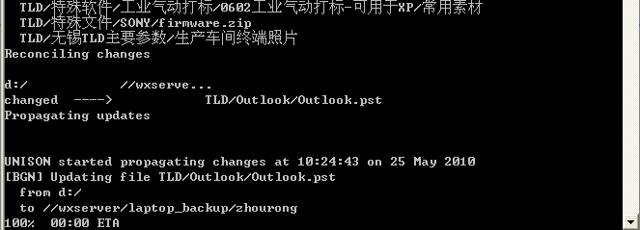
出现黑色备份窗口，备份脚本正在运行，当备份完成时，会自己消失。

Slide 38
TLD 授权软件
办公文档编辑：Office 2003 (Word ,Excel, PPT, Outook)
邮件客户端收发：Outlook
解压缩软件：Zip
PDF查看或者编辑：Adobe Acrobat Professional 7.0
照片压缩：ImageResizer
ERP客户端：Baan IV
防病毒客户端：Symantec SEP 11.0
输入法：86五笔，智能ABC，搜狗。
工程制图设计软件：AutoCAD 2007,Solidworks 2008
工程制图查看软件：DWGViewer
传真收发：Easy Fax

Slide 39
PART 6
TLD PDF Signature

Slide 40
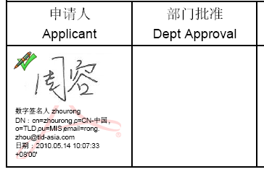
1）在某些PDF文件，比如采购单，固定资产申购单，报销单等，可以用PDF的数
字签名进行操作
2）数字签名只能用在PDF文件上，所以请把文档先转化为PDF 文档，然后才可以
数字签名
3）MIS 将发给 操作指导文档，请按文档的操作设置自己的数字签名
下面是数字签名的效果：

Slide 41
PART 7
TLD Copy, Print ,Fax

Slide 42
TLD Copy, Print ,Fax
打印机HP 500 Plus 绘图仪与 HP 5025 多个能一体机，在二楼。
传真机有松下KX-900 ，可以手动传真，也可以由电子传真Easy FAX 传真
复印机HP 5025多个能一体机
HP 500 Plus是绘图仪，一般是工程师打印图纸使用，可以打印A0，A1幅面
的图纸
HP 5025 多个能一体机是集 A4,A3打印，复印扫描为一体的黑色激光打印机
，请注意该打印机只能单面，如打双面，必须手动打印。
HP 5025 多功能一体机含有把文档直接扫描成PDF 文件，然后通过E-mail 发
送到自己的邮箱，MIS会现场指导您如何操作。

Slide 43
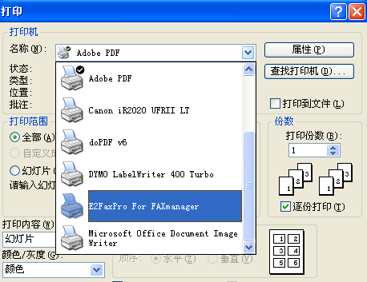
使用 Easy Fax 电子传真
1） 打开要电子传真的文件，比如word,PDF文件等，在选中“打印机”，选中
E2faxpro for Faxmanager 。
3）点“新建”

Slide 44
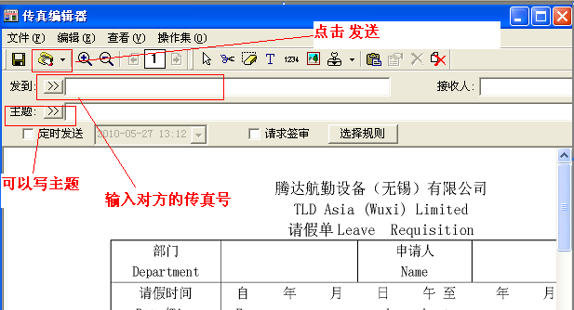
使用 Easy Fax 电子传真
2）选中后，会跳出E2faxpro的主程序，如图：
注意：电子传真不支持发送带有分机号的传真号码

Slide 45
PART 8
TLD Telephone System

Slide 46
TLD Telephone System
1、桌面电话分机与号码由MIS统一安装配置。
2、桌面分机号码有四位数字组成，开头数字为8。
3、桌面分机默认只能打内线和国内线路，国际线路需申请开通, 拨外线先拨‘9’
4、关于速拨号，速拨号有三位数字组成，开头数字为2。速拨号的用途与在于快速用桌面电话分机拨号。
5、上海厂的速拨号有2个，669 与 680 。
6、桌面分机有 Transfer 按键，可以把来电转接给其他人员。
7、指定代接： *41+响铃声分机号码。

Slide 47
PART 9
TLD VPN

Slide 48
TLD VPN
1、VPN，可以在脱离公司内部网络，比如在家里，酒店有网络接入的地方
就可VPN公司内部网络。
2、VPN 支持的网络接入包括：中国电信家用宽带，中国网通家用宽带，
中国联通 3G (无线)。不支持有线通。
3、VPN 账号的开通是由所在部门的使用人向部门经理提出开通需求，部门
经理同意，会由MIS部门开通。
4、VPN的连接设置，将有MIS 发送创建VPN链接指导手册到您的邮箱。

Slide 49
谢谢!
所有指导文件都存放在\\wxserver2\hr目录中

